Slide 1



CONDICIONES DE COSECHA METAS 2025

Slide 2

PED REMESA

Slide 3
CLIENTE NUEVO
Según las metas, para el primer trimestre de 2025 se espera una TPP de cosecha de 17.82% para cliente nuevo PED remesa.
Se hará un monitoreo oportuno para ajustar esquemas de precios, si fuera necesario.
*TPPs proyectadas según ajuste de diciembre 2024
*Desembolso neto en millones de Quetzales

Slide 4
CLIENTE REACTIVADO
Según las metas, para el primer trimestre de 2025 se espera una TPP de cosecha de 17.08% para cliente reactivado PED remesa.
Se hará un monitoreo oportuno para ajustar esquemas de precios, si fuera necesario.
*TPPs proyectadas según ajuste de diciembre 2024
*Desembolso neto en millones de Quetzales

Slide 5
CLIENTE EXISTENTE-
CRÉDITO NUEVO
Según las metas, para el primer trimestre de 2025 se espera una TPP de cosecha de 17.62% para cliente existente crédito nuevo PED remesa.
Se hará un monitoreo oportuno para ajustar esquemas de precios, si fuera necesario.
*TPPs proyectadas según ajuste de diciembre 2024
*Desembolso neto en millones de Quetzales

Slide 6
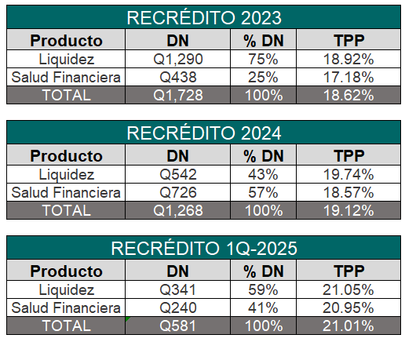
CLIENTE EXISTENTE-
RECRÉDITO
Este esquema de precios busca incentivar el desembolso de cliente existente con incumplimiento en crédito nuevo.
La TPP de recrédito con cumplimiento del 15% es de 19.25%
*TPPs proyectadas según ajuste de diciembre 2024

Slide 7
BT - PV

Slide 8
Según las metas, para el primer trimestre de 2025 se espera una TPP de cosecha de 30% para Pago Voluntario.
Se hará un monitoreo oportuno para ajustar esquemas de precios, si fuera necesario.
Las tasas de 28.00% será necesario solicitar autorización de ALCO para convergen en 30.00%
*TPPs proyectadas según ajuste de diciembre 2024
*Desembolso neto en millones de Quetzales
TPP PROYECTADA: 27.20%

Slide 9
¡Gracias!

